Slide 1
# 내일주식시장은맑겠조
날씨와 주가의 상관관계 분석

Slide 2
목차
#1
프로젝트 소개
#2
데이터 설명
#3
데이터 분석
#4
분석 결과
#5
프로젝트 마무리

Slide 3
Part 1
프로젝트 소개
1.
팀원 소개
2.
주제 선정
내일주식시장은맑겠조

Slide 4




Part 1
팀원 소개
조휘
조세익
임채건
한상준
조장
기온 데이터
전처리, 분석, 시각화
불쾌지수 데이터
전처리, 분석, 시각화
발표
맑음, 흐림 데이터
전처리, 분석, 시각화
ppt 제작
태풍, 강수량 데이터
전처리, 분석, 시각화
내일주식시장은맑겠조

Slide 5
Part 1
주제 선정
기분이 좋은 상태에서는 긍정적인 방향으로 평가하려는 경향이 강하며,
이는 의사결정에 직접적인 영향을 미친다.
-
Bagozzi, Gopinath, and Nyer(1999) The role of emotions in marketing
뉴욕 시의 날씨와 뉴욕 증권 거래소의 주가 지수를 분석한 결과,
흐린 시간이 긴 날의 주식 수익률은 흐린 시간이 짧은 날에 비해서 유의적으로 낮다
-
Edward M. Saunders, Jr. (1993) Stock Prices and Wall Street Weather, The American Economic Review , Vol. 83, No. 5
일조량과 주식 연간 수익률 간의 관계를 분석한 결과,
뉴욕의 경우 하루 종일 해가 난 날의 연간 수익률은 평균 24%로
하루 종일 흐린 날의 연간 수익률인 8% 보다 유의적으로 높다
-
David Hirshleifer, Tyler Shumway (2003) Good Day Sunshine: Stock Returns and the Weather
내일주식시장은맑겠조

Slide 6



Part 1
주제 선정
행동투자론
주식을 구매하는데 있어, 이성적 판단에 근거하지 않고,
날씨, 기분 등이 소비자의 심리에 영향을 끼쳐 주식을 구매한다는 이론
내일주식시장은맑겠조

Slide 7
Part 2
데이터 수집
1.
데이터 출처 및 크기
2.
데이터
내일주식시장은맑겠조

Slide 8
Part 2
데이터 출처 및 크기
주가 데이터 | KOSIS | 5181rows x 7columns
기온 데이터 | 기상청 | 7670rows x 5columns
습도 데이터 | 기상청 | 7670rows x 5columns
흐림 데이터 | 기상청 | 7670rows x 5columns
강수량 데이터 | 기상청 | 7670rows x 3columns
태풍 데이터 | 기상청 | 576rows x 6columns
KOSIS (국가통계포털) – 주식시장(일별)
기상청 기상자료 개방포털 – 종관기상관측
내일주식시장은맑겠조

Slide 9
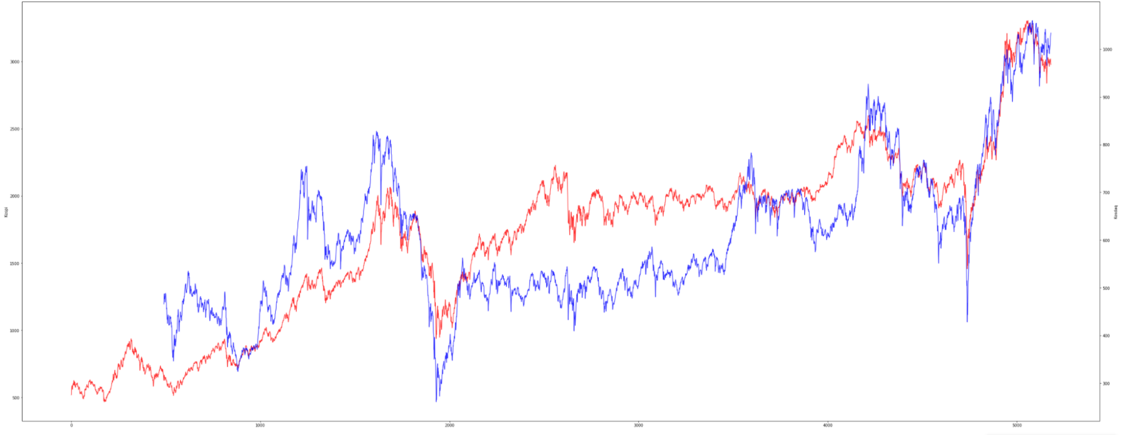
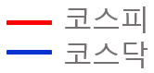
Part 2
데이터 – 일별 주가 데이터
내일주식시장은맑겠조
Notes:
코스닥은 2003년부터 자료가 있음
연도별로 상승하는 추세라 단순히 지수로만 판단하기엔 어려울 듯. 그래서 새로운 파생변수 생성 필요?

Slide 10
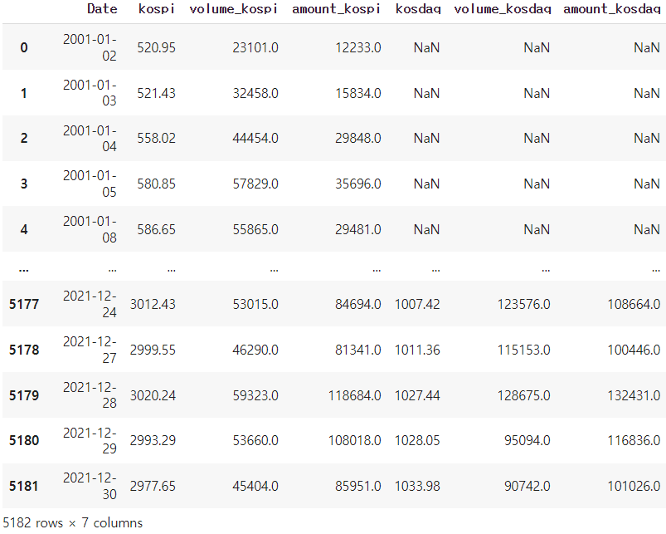
Part 2
데이터 – 일별 주가 데이터
시간이 지남에 따라 주가지수의 규모도 상승하는 추세
단순히 주가지수만으로 분석하기는 어려움
분석에 용이하도록 새로운 파생변수 필요
>>
내일주식시장은맑겠조
Notes:
코스닥은 2003년부터 자료가 있음
연도별로 상승하는 추세라 단순히 지수로만 판단하기엔 어려울 듯. 그래서 새로운 파생변수 생성 필요?

Slide 11
Part 2
데이터 – 파생변수
파생변수 추가
전일대비
증감수치
금일종가 – 전일종가
전일 대비 변동수치
전일대비
증감률
금일변동률 = (금일종가 – 전일종가) / 전일종가 X 100
pct.change() 함수를 이용하여 증감률 추가
전일대비
상승/하락
증감률을 이용하여 0보다 크면 상승, 0보다 작으면 하락 값 추가
그룹화
각 데이터들의 날씨들에 구간을 생성하여 구간별로 분석
내일주식시장은맑겠조

Slide 12
Part 3
1.
기온 (최고기온)
데이터 분석
2.
불쾌지수
3.
전운량
4.
태풍
내일주식시장은맑겠조

Slide 13
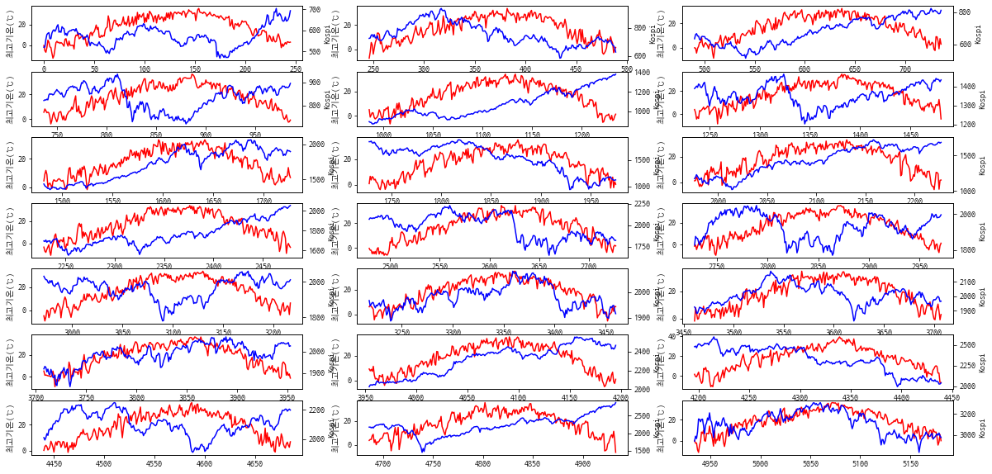
Part 3
데이터 분석 – 최고 기온과 주가 분석
전체 연도별 시각화 – 최고기온과 KOSPI 지수
내일주식시장은맑겠조
Notes:
21년치 최고기온과 코스피 subplot

Slide 14
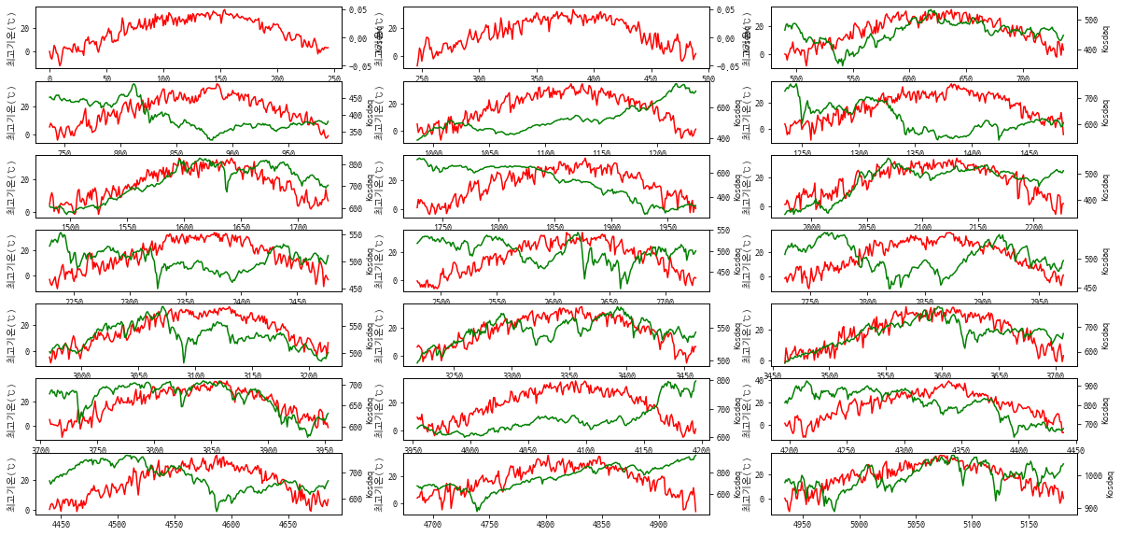
Part 3
데이터 분석 – 최고 기온과 주가 분석
전체 연도별 시각화 – 최고기온과 KOSDAQ 지수
내일주식시장은맑겠조
Notes:
21년치 최고기온과 코스닥 subplot
코스닥은 2003년부터

Slide 15
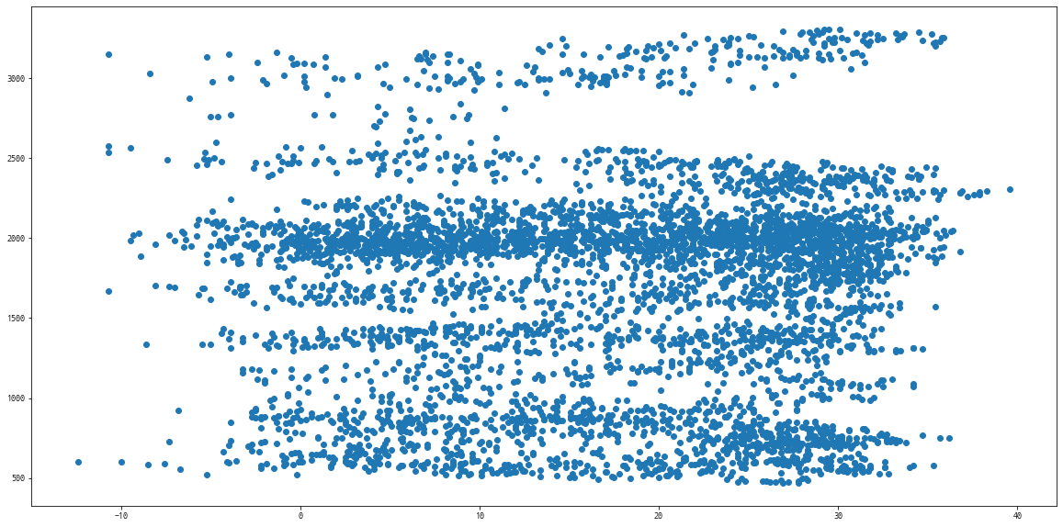
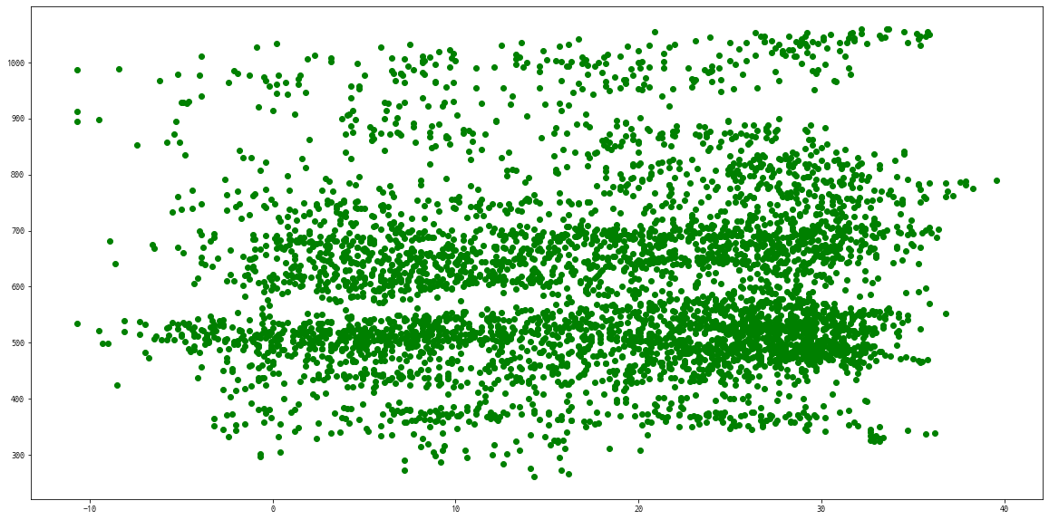
Part 3
데이터 분석 – 최고 기온과 주가 분석
온도와 주가 간의 상관관계
코스피
코스닥
내일주식시장은맑겠조
Notes:
scatter 함수로 그려본 최고기온과 코스피, 코스닥
이렇게만 보면 별 상관관계가 안보인다

Slide 16
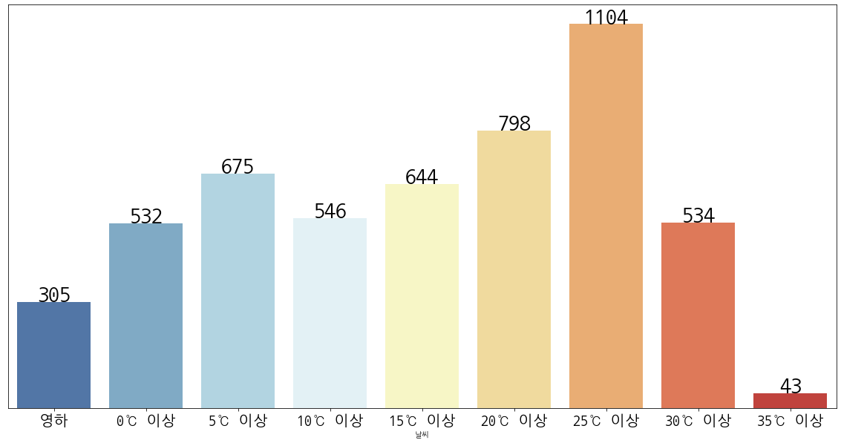
Part 3
데이터 분석 – 최고 기온과 주가 분석
기온별 일 수
내일주식시장은맑겠조
Notes:
5도 간격으로 그 사이 값의 온도들이 몇일 있었는지를 나타내는 표

Slide 17
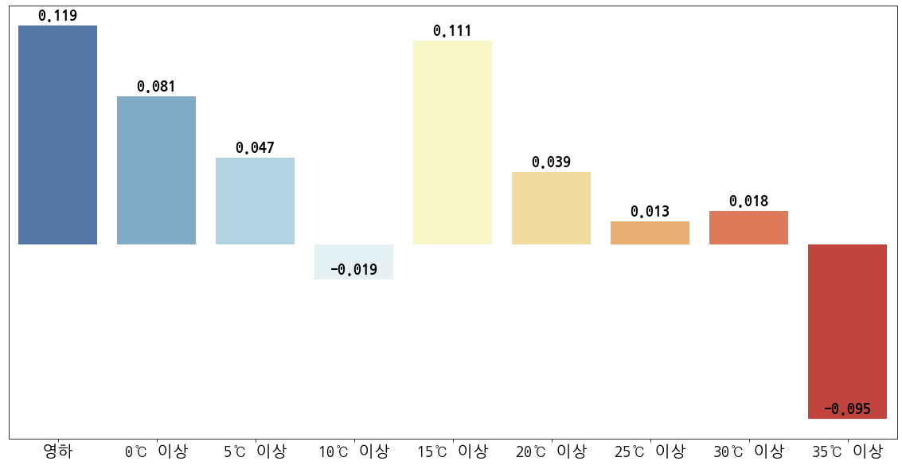
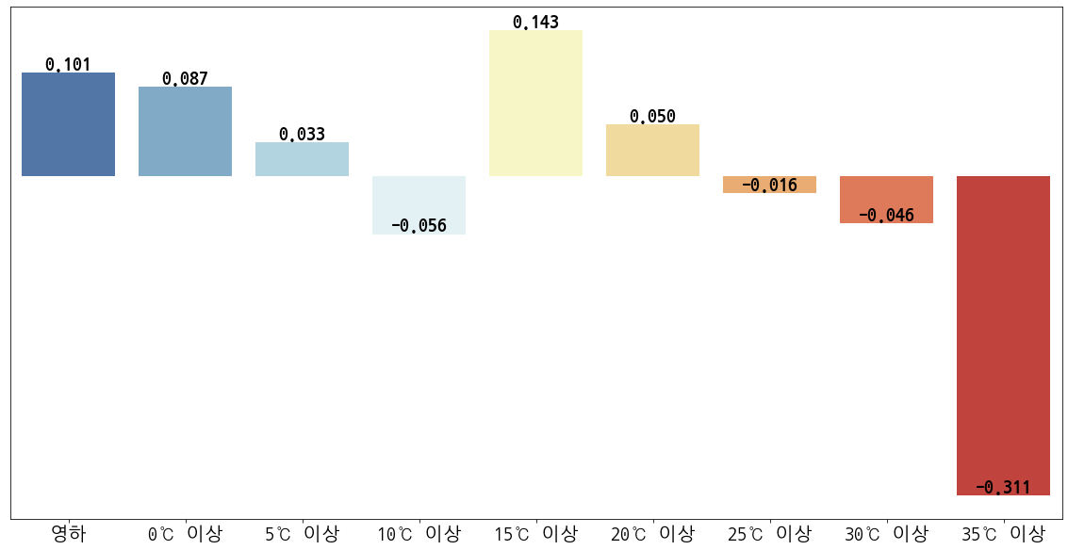
Part 3
데이터 분석 – 최고 기온과 주가 분석
기온별 코스피, 코스닥 증감률
코스피
코스닥
내일주식시장은맑겠조
Notes:
코스피와 코스닥 둘 다 10도~15도 사이와 35도 이상에서는 하락세를 보여줌

Slide 18
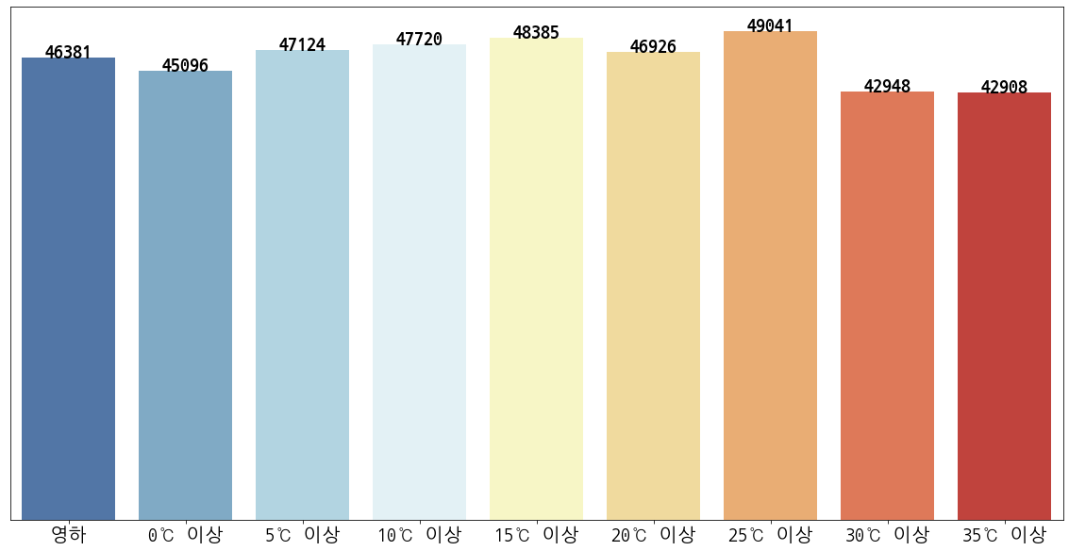
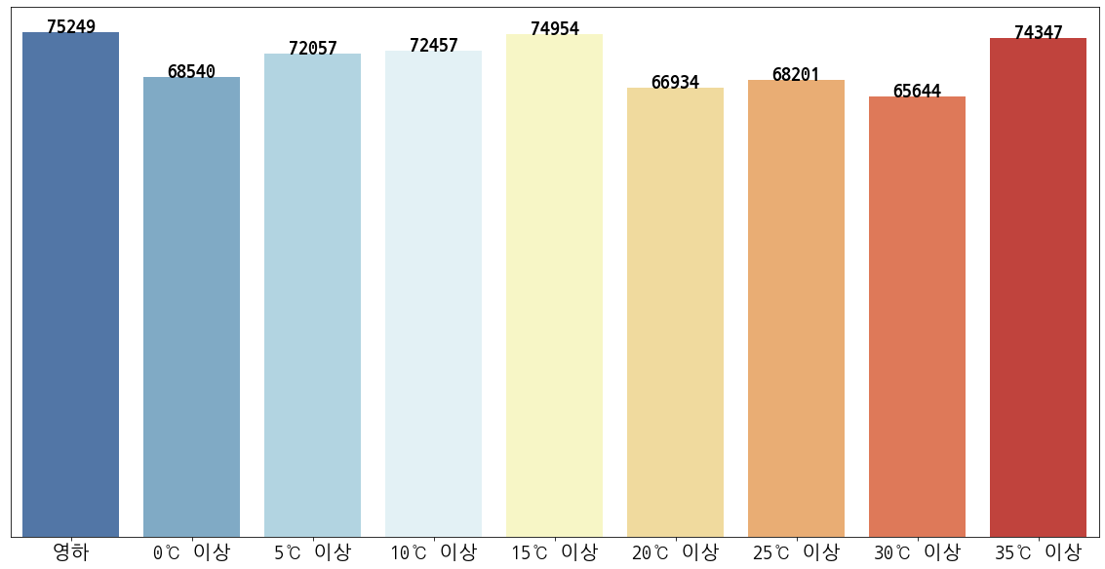
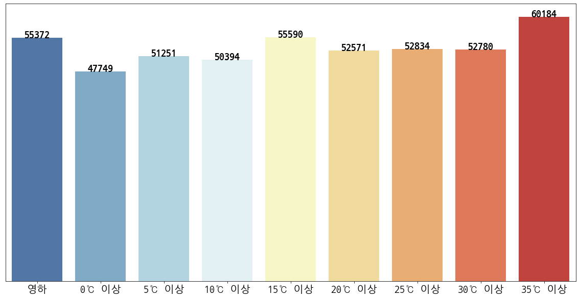
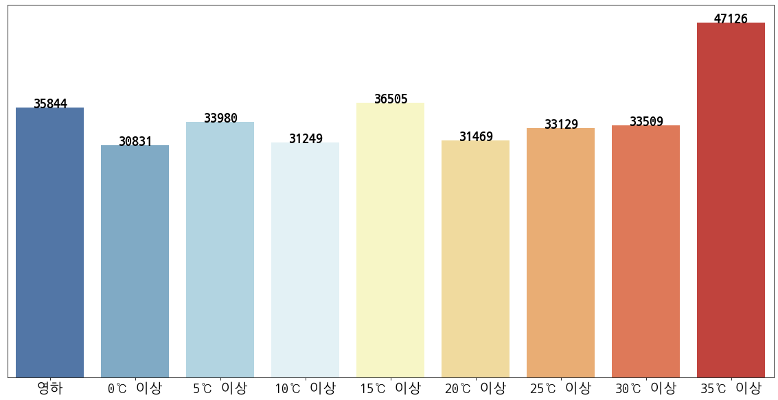
Part 3
데이터 분석 – 최고 기온과 주가 분석
기온별 거래량과 거래대금
코스피 거래량
코스닥 거래량
코스피 거래대금
코스닥 거래대금
내일주식시장은맑겠조
Notes:
큰 차이를 보이지 않는다

Slide 19
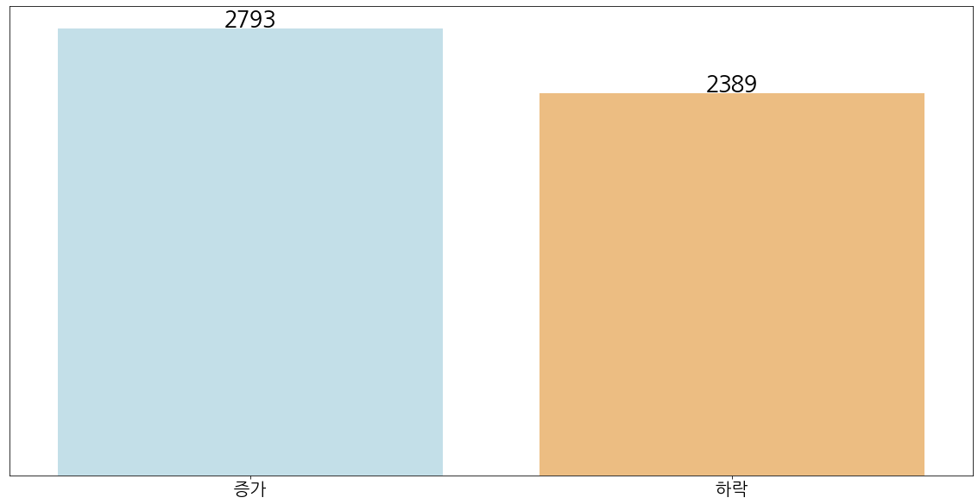
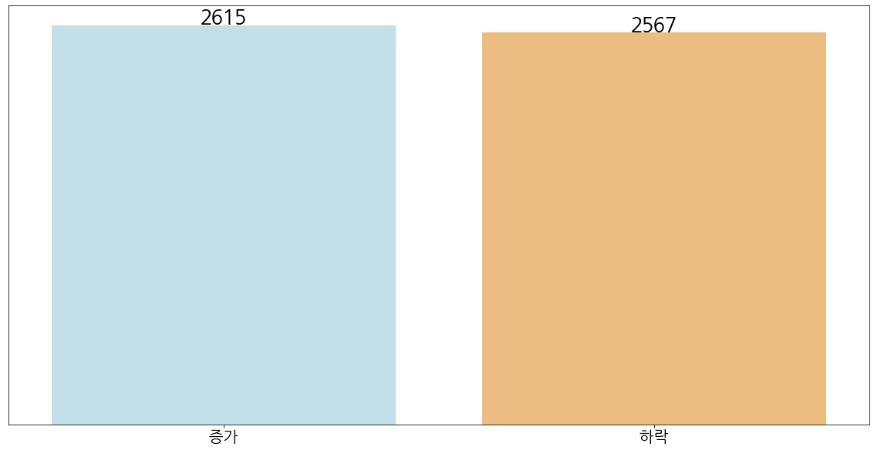
Part 3
데이터 분석 – 최고 기온과 주가 분석
코스피, 코스닥의 상승, 하락 일 수
코스피
코스닥
내일주식시장은맑겠조
Notes:
코스피와 코스닥이 몇 번 상승하고 하락했는지 보여주는 그래프

Slide 20
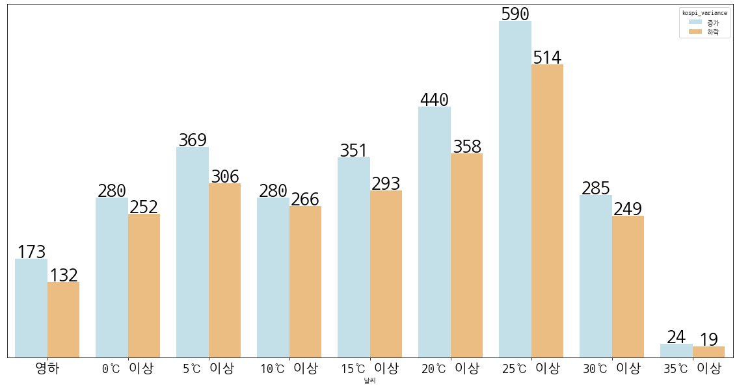
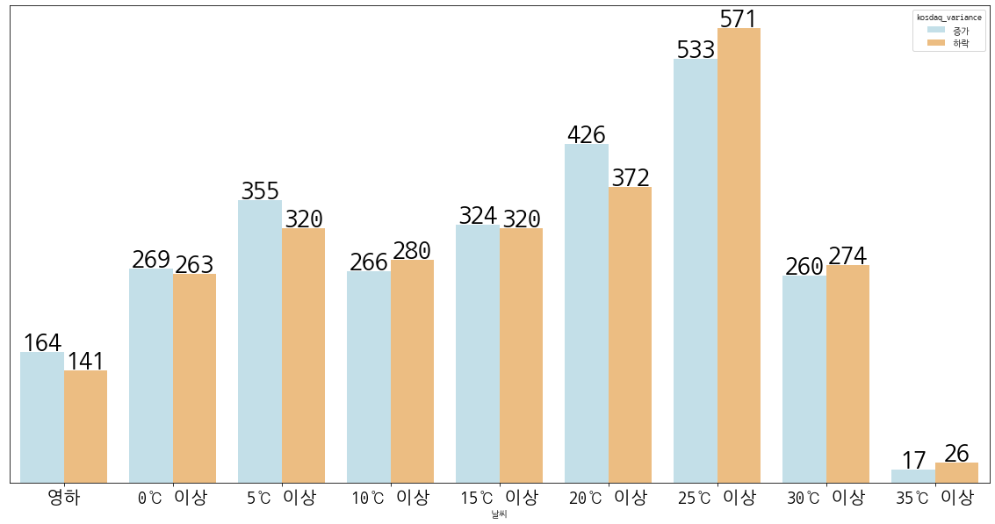
Part 3
데이터 분석 – 최고 기온과 주가 분석
기온별 코스피, 코스닥 변동률 – 증감률이 0이상이면 증가, 0미만이면 하락
코스피
코스닥
내일주식시장은맑겠조
Notes:
각 온도별 마다 코스피와 코스닥이 얼마나 오르고 내렸는지를 보여주는 그래프
온도 전체적으로 상승량이 감소량보다 많은 모습

Slide 21
Part 3
1.
기온 (최고기온)
데이터 분석
2.
불쾌지수
3.
전운량
4.
태풍
내일주식시장은맑겠조

Slide 22
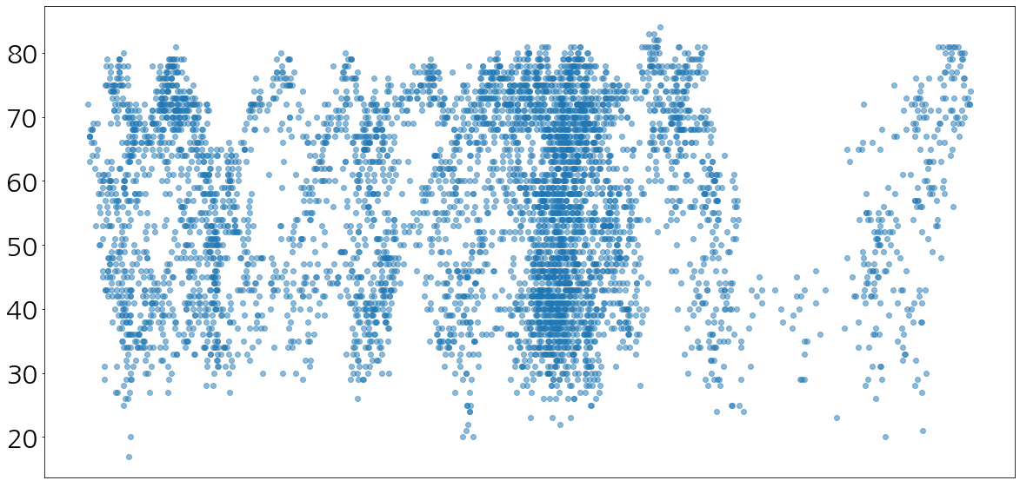
Part 3
데이터 분석 – 불쾌지수와 주가 분석
불쾌지수와 KOSPI 지수 간의 상관관계
내일주식시장은맑겠조

Slide 23
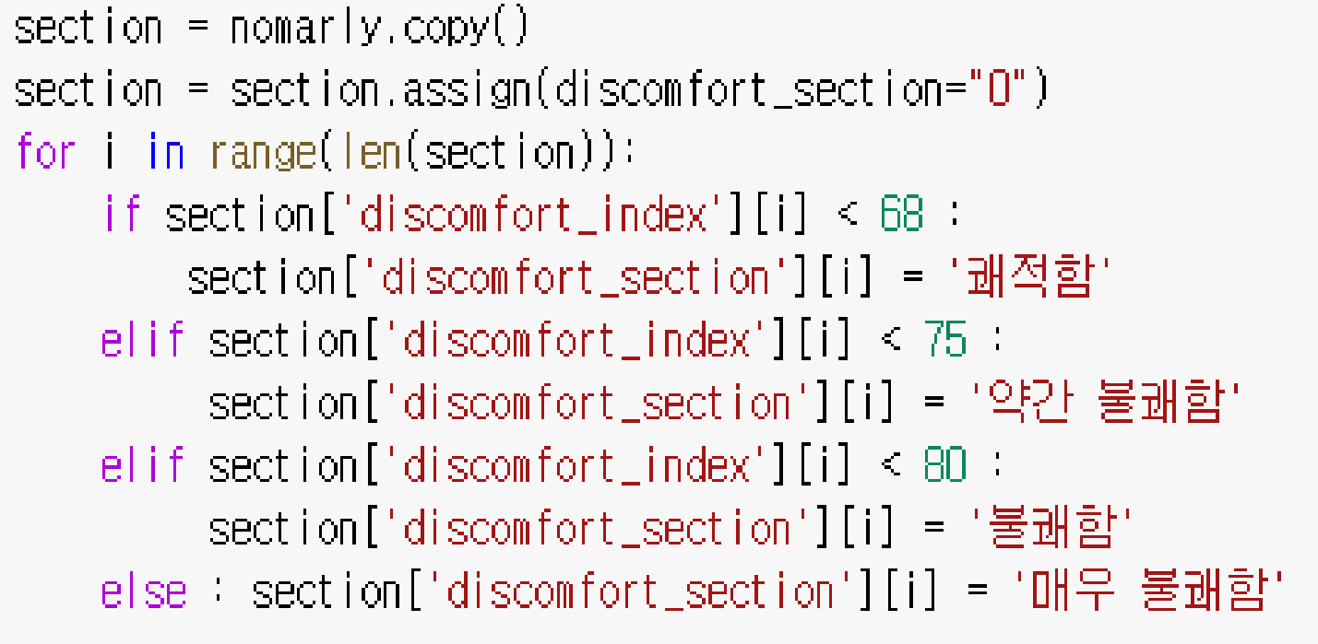
Part 3
데이터 분석 – 불쾌지수와 주가 분석
불쾌지수 구간 생성
불쾌지수 구분 기준
불쾌지수 68 미만 : 쾌적함
68 <= 불쾌지수 < 75 : 약간 불쾌함
75 <= 불쾌지수 < 80 : 불쾌함
80 이상 : 매우 불쾌함
>>
내일주식시장은맑겠조

Slide 24
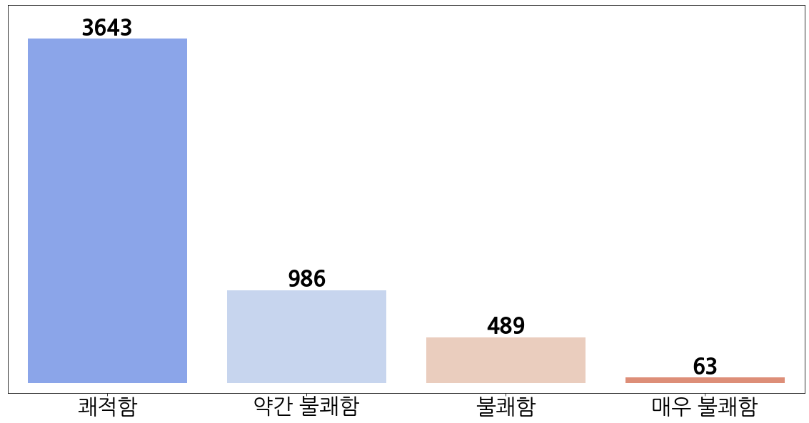
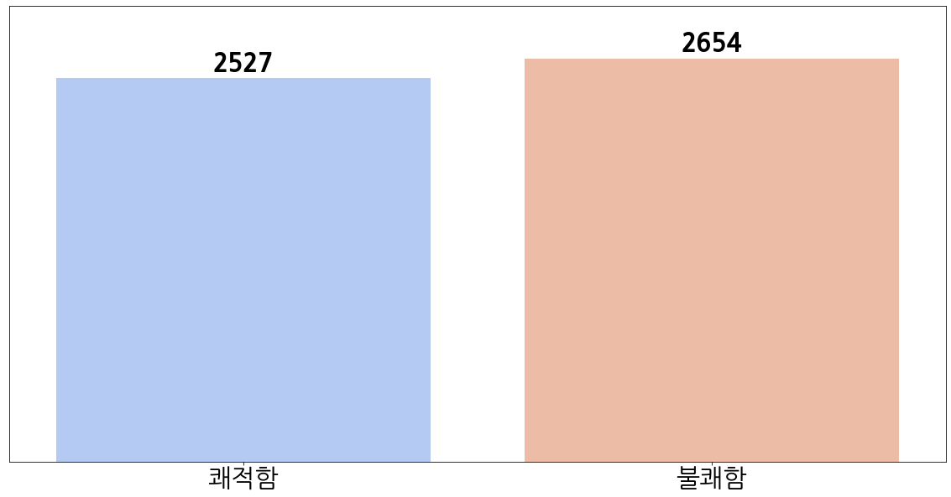
Part 3
데이터 분석 – 불쾌지수와 주가 분석
불쾌지수 구간별 일 수
4구간으로 나눈 불쾌지수
2구간으로 나눈 불쾌지수
내일주식시장은맑겠조

Slide 25
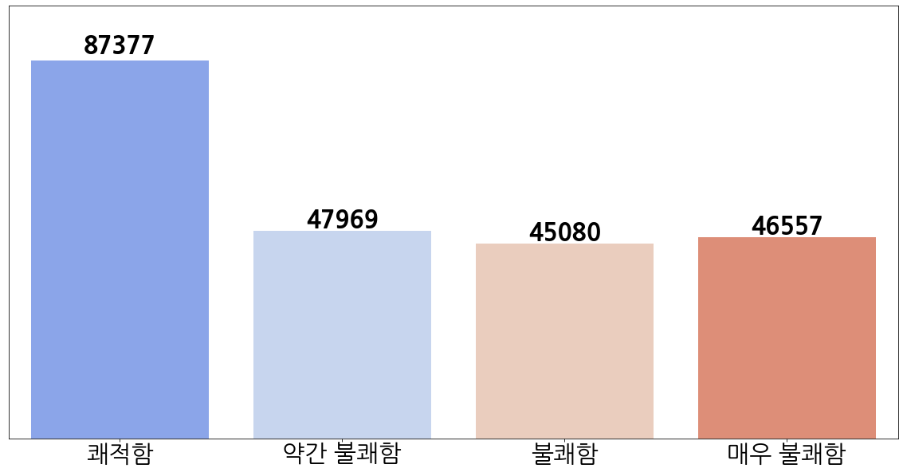
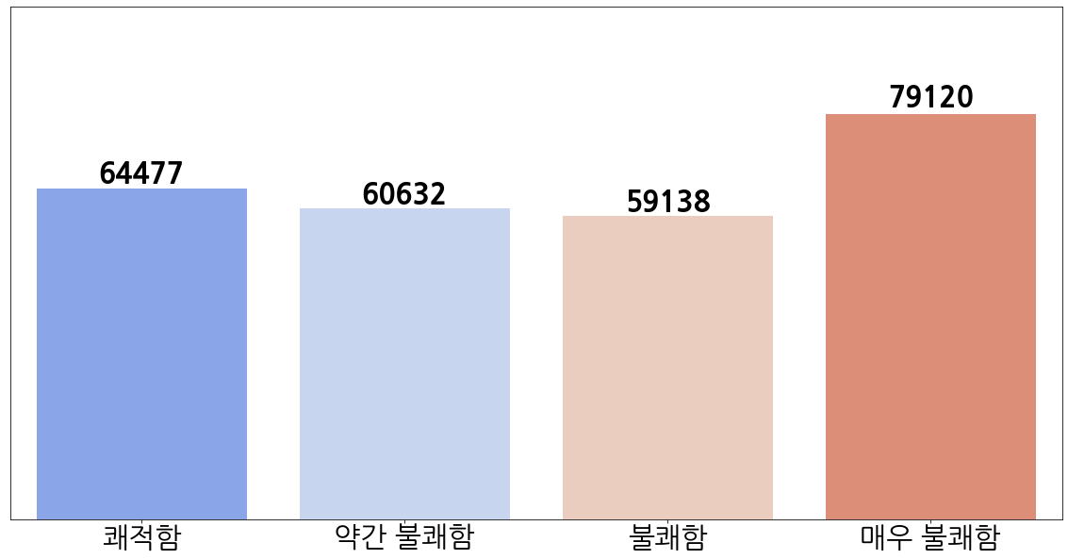
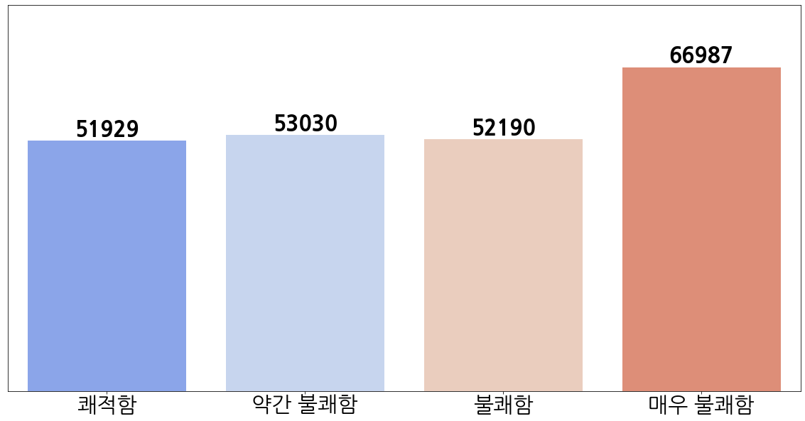
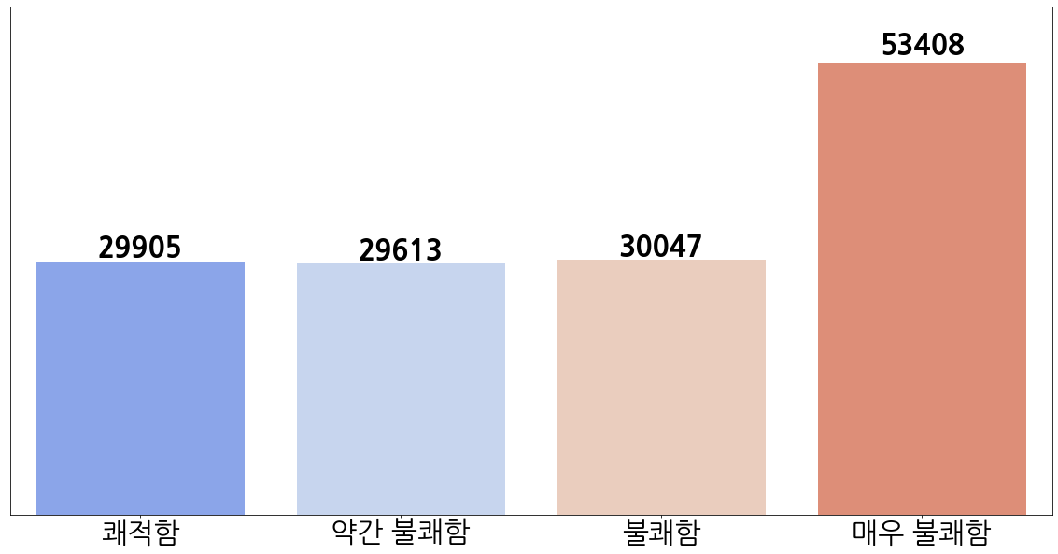
Part 3
데이터 분석 – 불쾌지수와 주가 분석
불쾌지수 구간별 거래량과 거래대금
코스피
코스닥
거래량(만주)
거래량(만주)
거래량
거래대금(억원)
거래대금(억원)
거래대금
내일주식시장은맑겠조

Slide 26
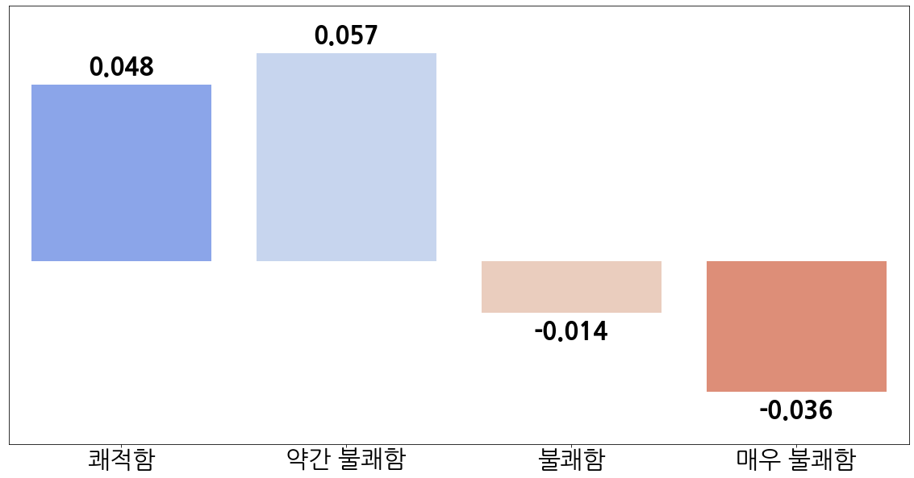
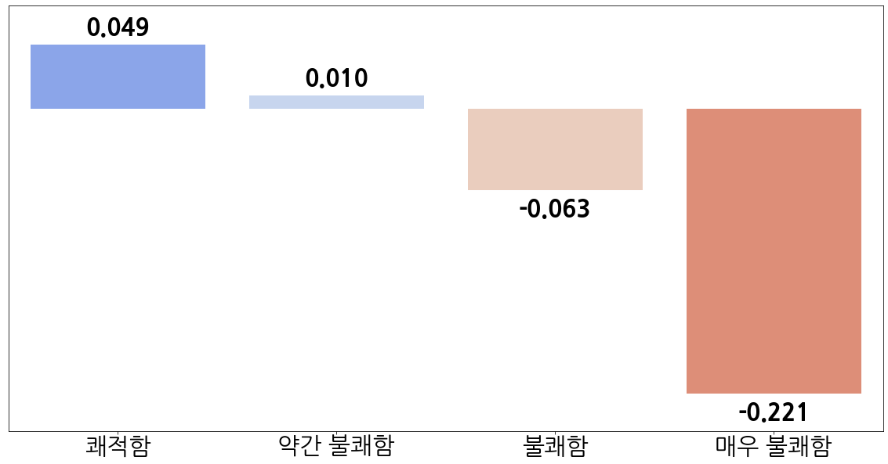
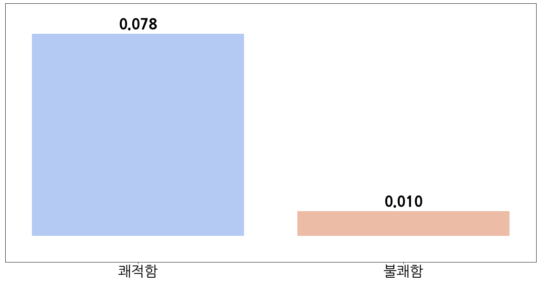
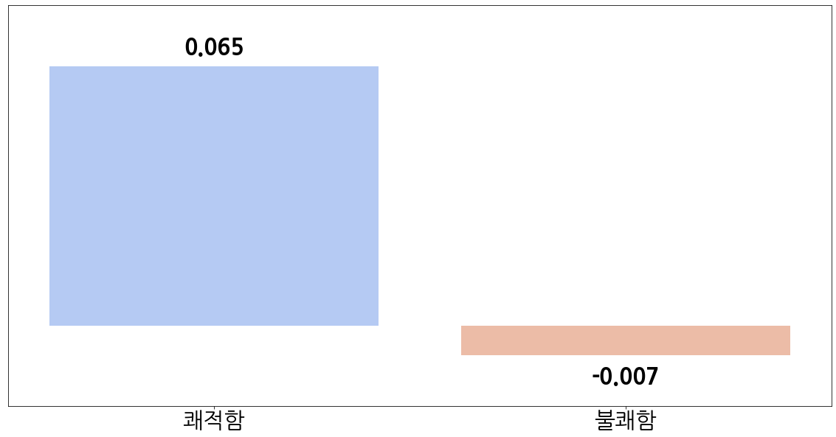
Part 3
데이터 분석 – 불쾌지수와 주가 분석
불쾌지수 구간별 증감률
코스피
코스닥
4개 구간
2개 구간
내일주식시장은맑겠조

Slide 27
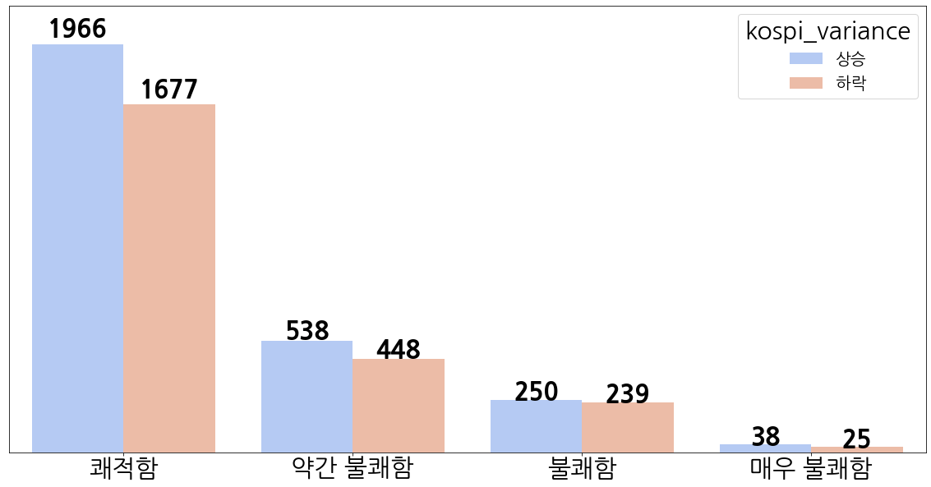
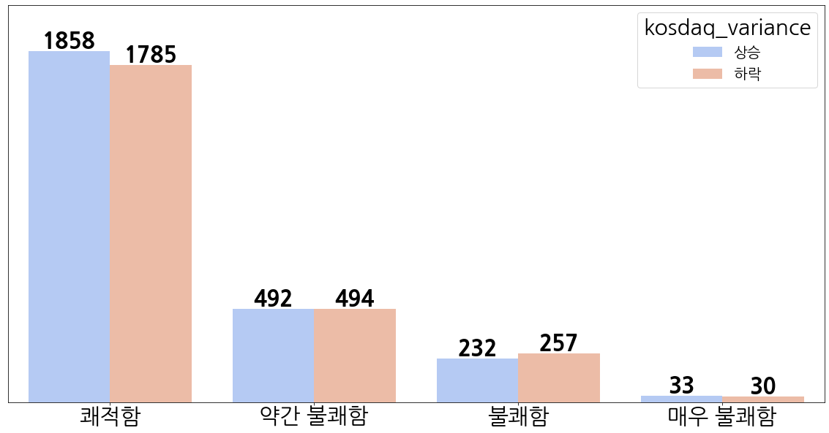
Part 3
데이터 분석 – 불쾌지수와 주가 분석
불쾌지수 구간별 증감률 상승, 하락 일 수
코스피
코스닥
내일주식시장은맑겠조

Slide 28
Part 3
1.
기온 (최고기온)
데이터 분석
2.
불쾌지수
3.
전운량
4.
태풍
내일주식시장은맑겠조

Slide 29

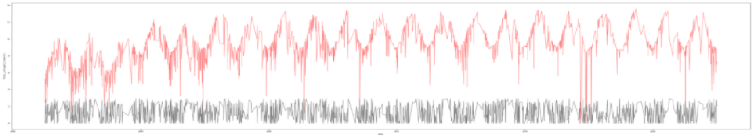
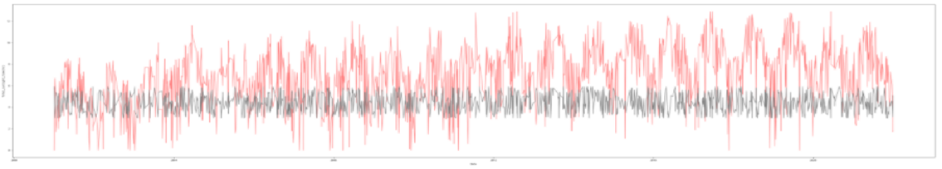
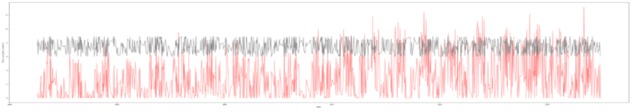
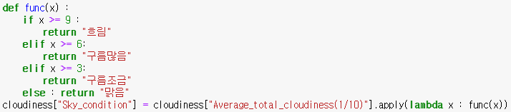
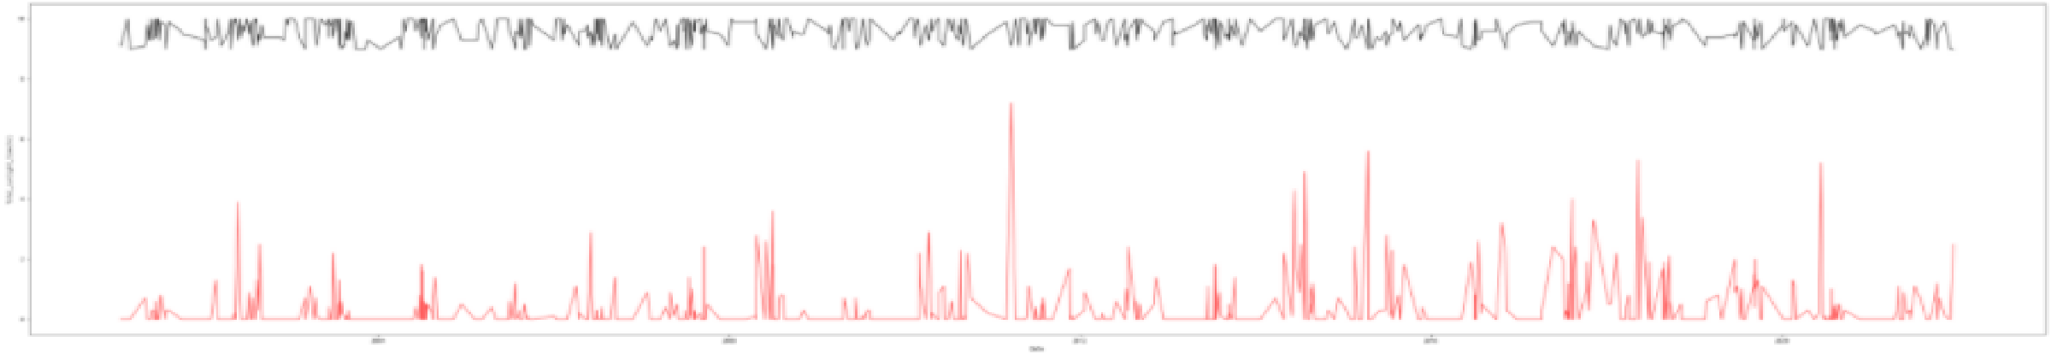
Part 3
데이터 분석 – 전운량과 주가 분석
맑음 / 흐림 구간 설정
구간 기준 : 맑음(0~2) / 구름조금(3~5) / 구름많음(6~8) / 흐림(9~10)
>>
내일주식시장은맑겠조
Notes:
전운량이 실제 일조시간에 영향을 끼치는 것을 확인하여 전운량을 기준으로 구간 설정

Slide 30
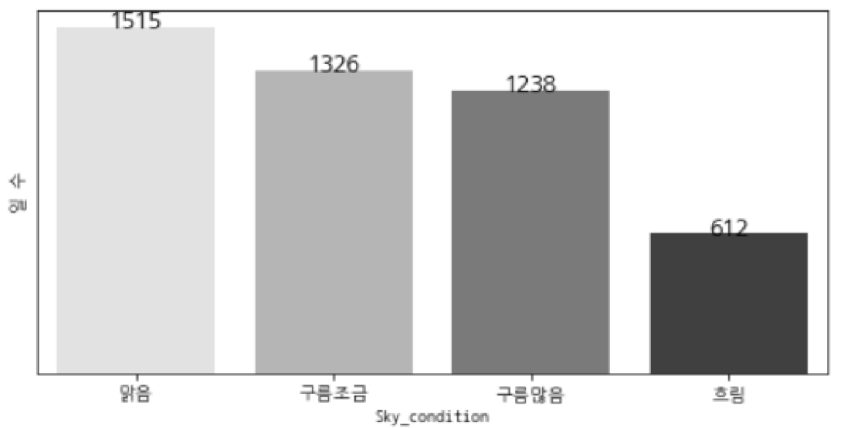
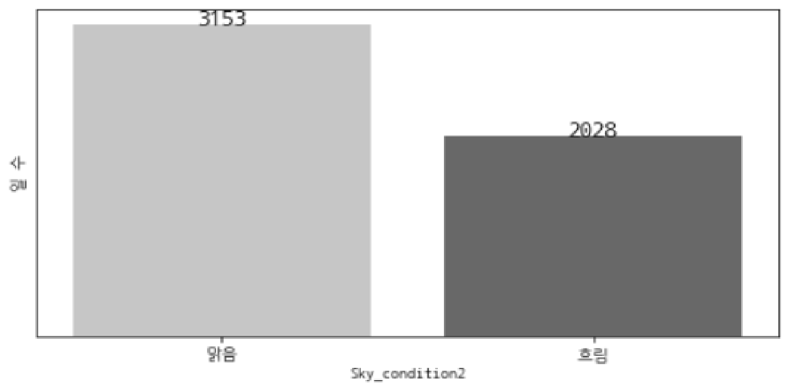
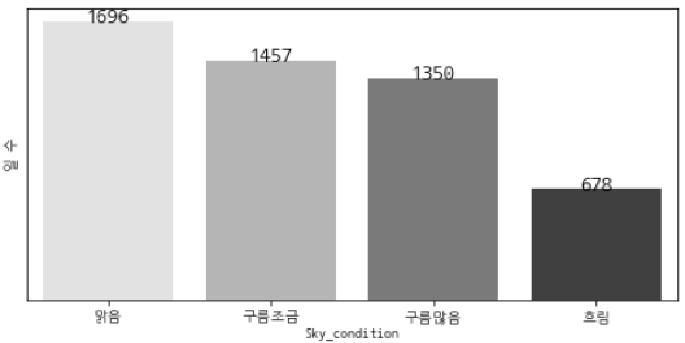
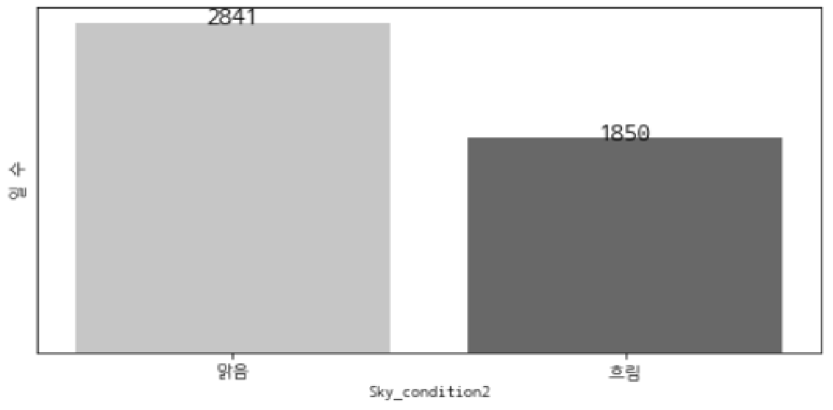
Part 3
데이터 분석 – 전운량과 주가 분석
전운량 구간별 일 수
코스피
코스닥
4개 구간
2개 구간
내일주식시장은맑겠조

Slide 31
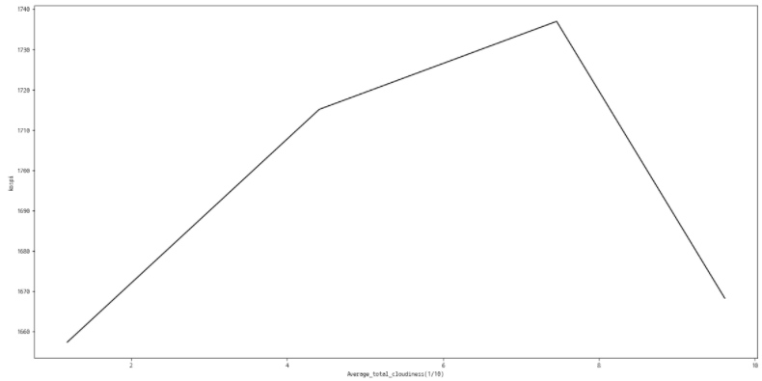
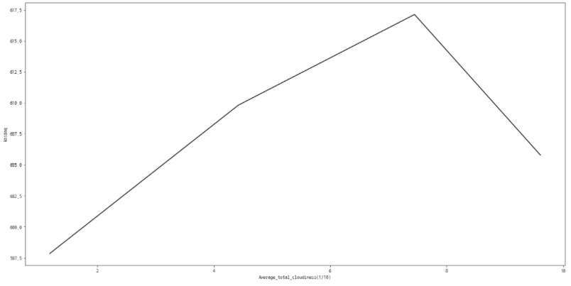
Part 3
데이터 분석 – 전운량과 주가 분석
전운량과 평균 코스피, 코스닥 지수
코스피
코스닥
내일주식시장은맑겠조
Notes:
맑음 -> 구름많음 구간까지는 구름양이 많아질 수록 코스피, 코스닥 지수도 상승하다가, 흐림구간에서는 급락

Slide 32
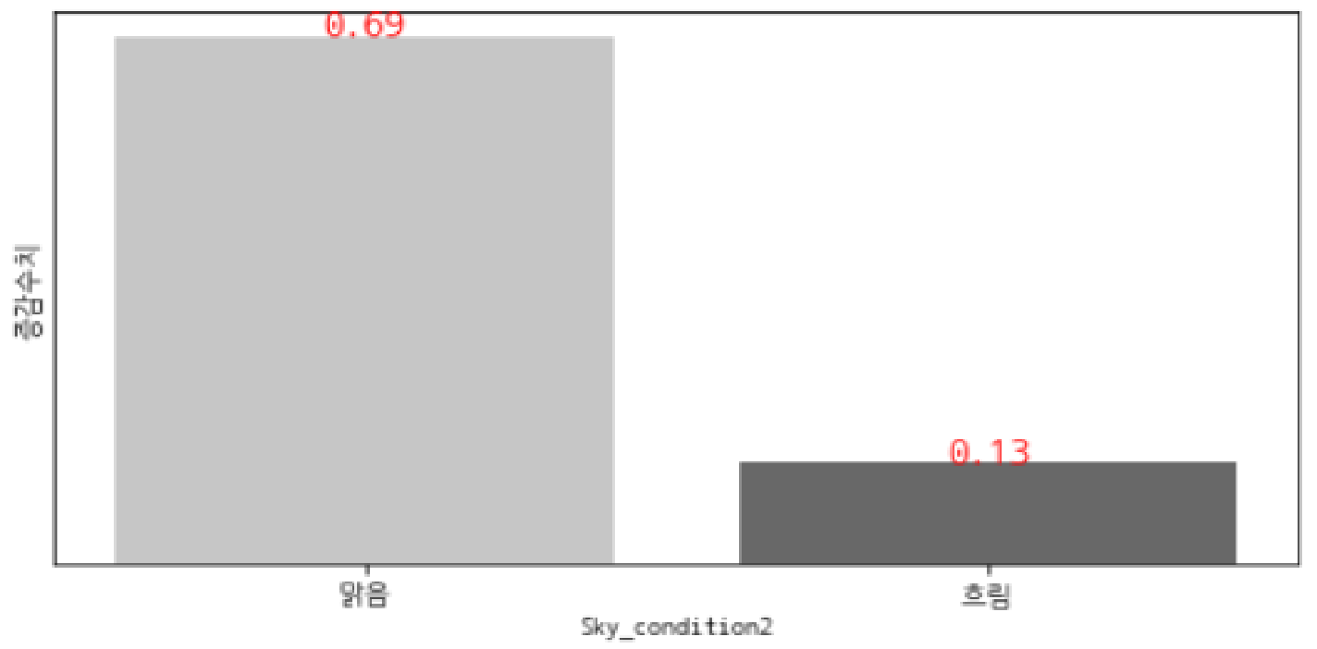
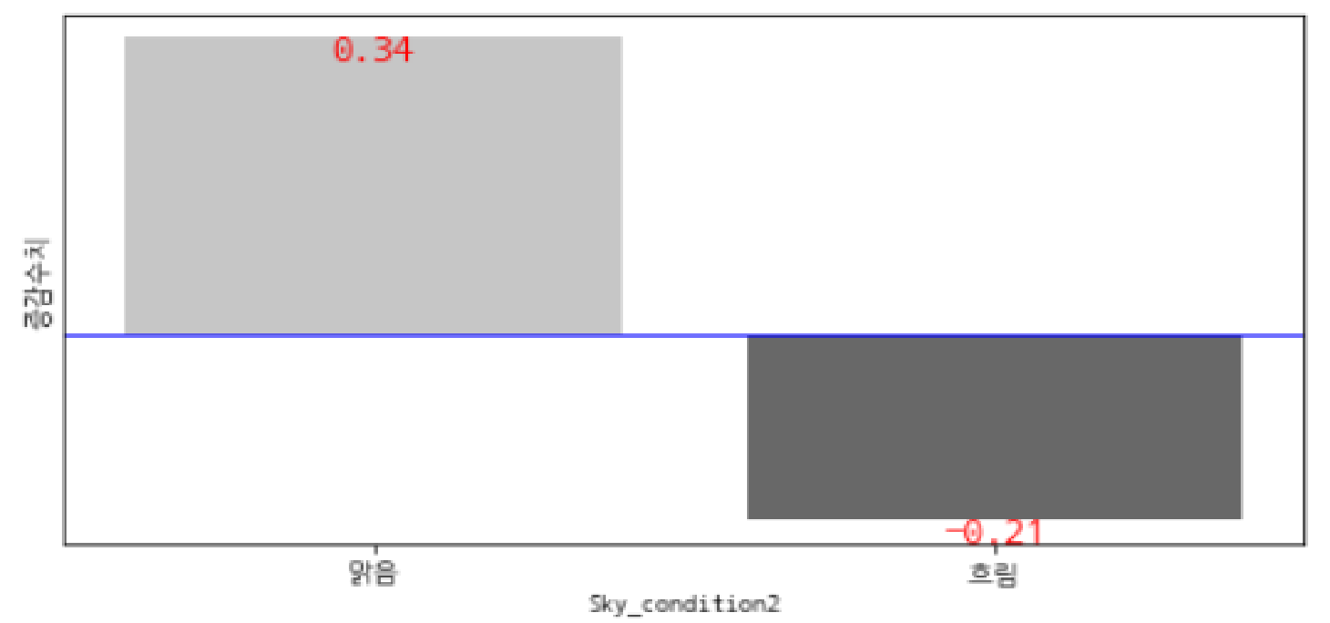
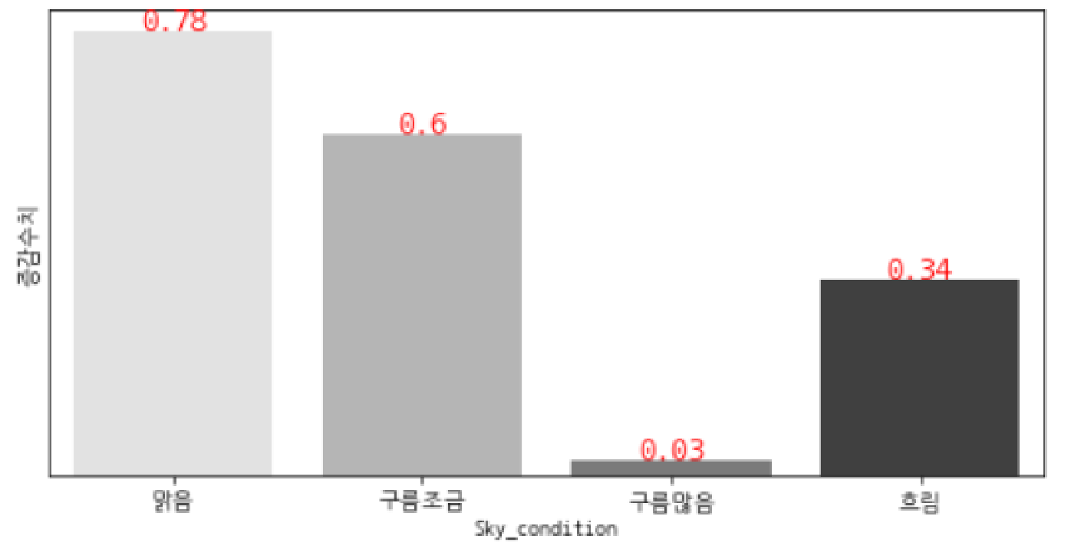
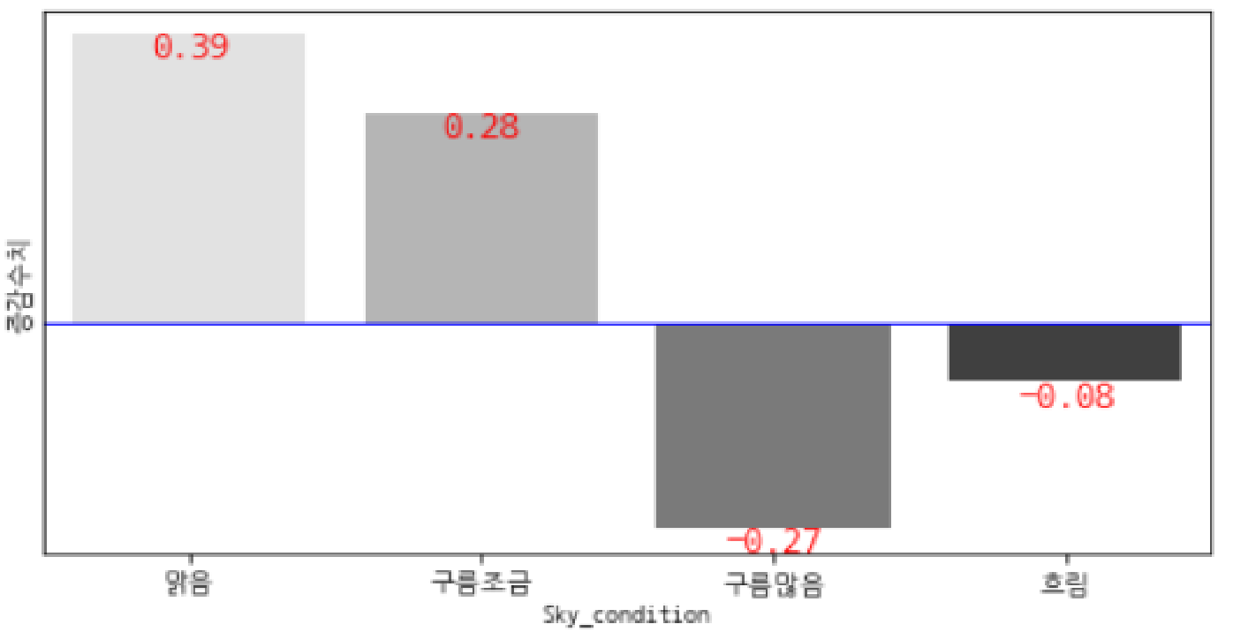
Part 3
데이터 분석 – 전운량과 주가 분석
전운량 구간별 평균 증감수치
코스피
코스닥
4개 구간
2개 구간
내일주식시장은맑겠조
Notes:
4개 구간 : 코스피, 코스닥의 평균 증감수치는 둘 다 구름양이 많아질 수록 하락하다가 이후 흐린 날에 다시 증가 (맑음->구름조금 구간에서는 서서히 하락, 구름조금 -> 구름많음 구간부터는 가파르게 하락)
2개 구단 : 구름양이 많아질 수록 증감수치는 하락

Slide 33
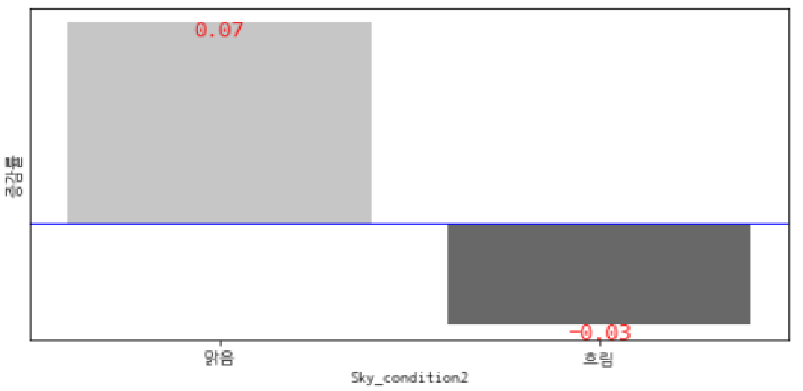
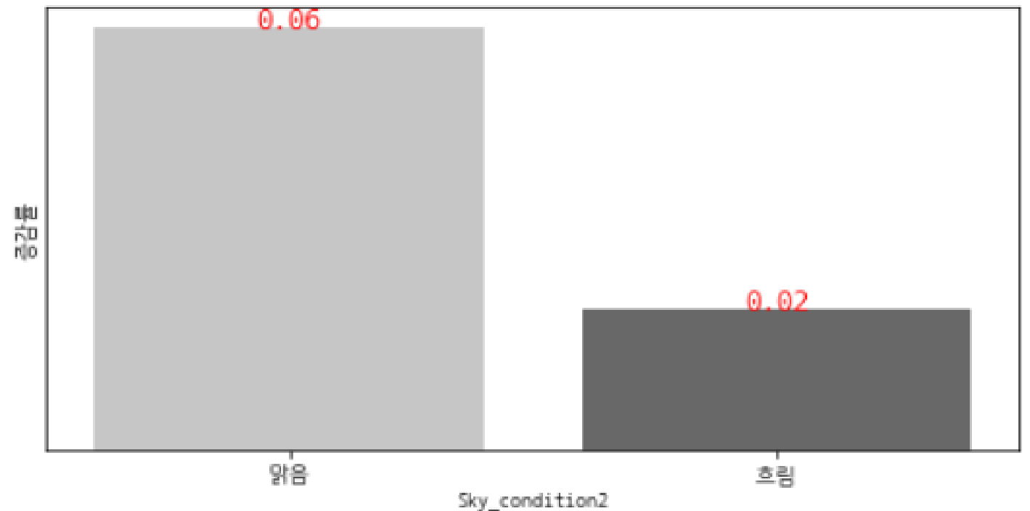
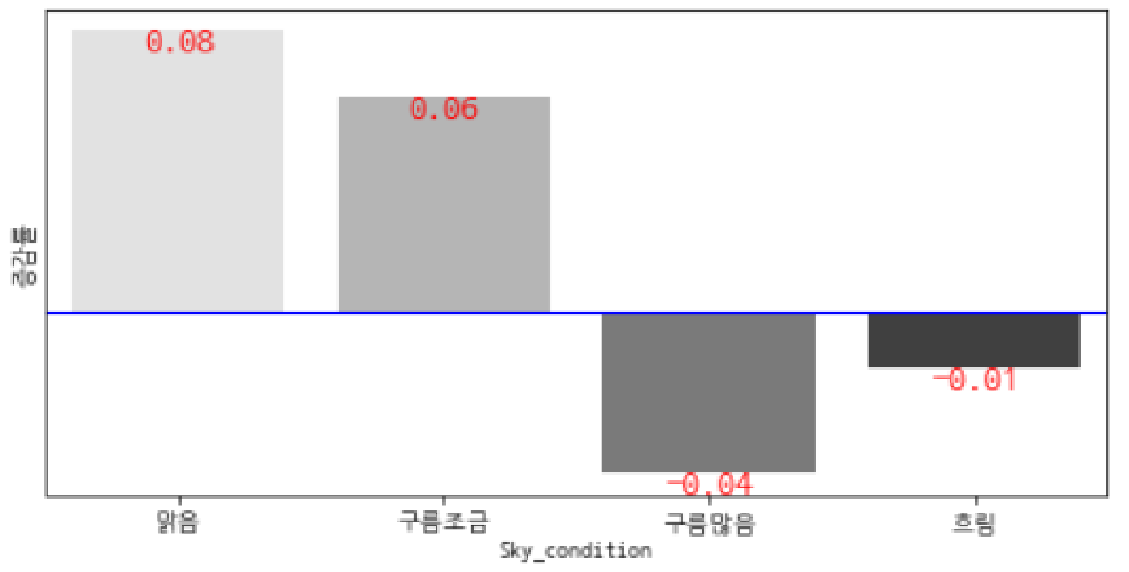

Part 3
데이터 분석 – 전운량과 주가 분석
전운량 구간별 평균 증감률
코스피
코스닥
4개 구간
2개 구간
내일주식시장은맑겠조
Notes:
4개 구간 : 구름양이 많아질 수록 평균 증감률은 하락하나, 코스닥의 경우에는 흐린 날에 다시 조금 상승함
2개 구간 : 구름양이 많아질 수록 평균 증감률은 하락

Slide 34




Part 3
데이터 분석 – 전운량과 주가 분석
전운량 구간별 상승, 하락 일 수
코스피 상승, 하락 일 수
코스닥 상승, 하락 일 수
4개 구간
2개 구간
내일주식시장은맑겠조

Slide 35



Part 3
데이터 분석 – 전운량과 주가 분석
구간별 전운량과 주가지수 분포도
코스피
코스닥
내일주식시장은맑겠조
Notes:
전운량 구간과 주가에서는 이렇다 할 경향성이 보이지는 않는다

Slide 36


Part 3
데이터 분석 – 전운량과 주가 분석
전운량과 주가지수, 증감률과의 관계 분포도
전운량과 코스피 지수
전운량과 코스피 증감률
내일주식시장은맑겠조
Notes:
증감률로 보면 구름양이 증가할 수록 증감률은 하락하는 약간의 경향성이 보임

Slide 37


Part 3
데이터 분석
데이터 분석 – 전운량과 주가 분석
전운량과 주가지수, 증감률과의 관계 분포도
전운량과 코스닥 지수
전운량과 코스닥 증감률
내일주식시장은맑겠조
Notes:
코스닥의 증감률은 코스피보다는 조금 더 구름양이 증가할 수록 증감률은 하락하는 경향성이 보임

Slide 38
Part 3
1.
기온 (최고기온)
데이터 분석
2.
불쾌지수
3.
전운량
4.
태풍
내일주식시장은맑겠조

Slide 39


Part 3
데이터 분석 – 강수량과 주가 분석
강수량에 따른 주가지수
내일주식시장은맑겠조

Slide 40


Part 3
데이터 분석 – 강수량과 주가 분석
강수빈도와 강수 강도에 따른 주가지수
강수빈도
강수 강도에 따른 주가지수
코스피
코스닥
내일주식시장은맑겠조

Slide 41


Part 3
데이터 분석 – 전운량과 주가 분석
강수 강도에 따른 증감률
코스피 증감률
코스닥 증감률
내일주식시장은맑겠조
Notes:
증감률로 보면 구름양이 증가할 수록 증감률은 하락하는 약간의 경향성이 보임

Slide 42


Part 3
데이터 분석 – 전운량과 주가 분석
강수 강도에 따른 상승, 하락 일 수
코스피
코스닥
내일주식시장은맑겠조
Notes:
증감률로 보면 구름양이 증가할 수록 증감률은 하락하는 약간의 경향성이 보임

Slide 43
Part 3-2
1.
기온 (최고기온)
데이터 분석
2.
불쾌지수
- 2010년 전후
3.
전운량
4.
태풍
내일주식시장은맑겠조

Slide 44

Part 3-2
데이터 분석 - 2010년 전후 분석
2010년 전후 기온 구간별 일 수
내일주식시장은맑겠조

Slide 45




Part 3-2
데이터 분석 - 2010년 전후 분석
기온별 코스피, 코스닥 증감률
코스피 증감률
코스닥 증감률
2001~2010년
2011~2021년
내일주식시장은맑겠조
Notes:
스마트폰이 보급된 2010년 전 후로 나눠서 비교해 봄
약간의 상승과 하락 폭이 있지만, 35도 이상일 때 유독 많이 오르는 모습
2010년 이후에는 2010년 전의 모습과는 다르게 35도 이상일 때 하락하는 모습

Slide 46
Part 3-2
1.
기온 (최고기온)
데이터 분석
2.
불쾌지수
- 2010년 전후
3.
전운량
4.
태풍
내일주식시장은맑겠조

Slide 47

Part 3-2
데이터 분석 - 2010년 전후 분석
2010년 전후 불쾌지수 구간별 일 수
내일주식시장은맑겠조

Slide 48


Part 3-2
데이터 분석 - 2010년 전후 분석
2010년 전후 불쾌지수 구간별 증감률
코스피
코스닥
내일주식시장은맑겠조

Slide 49
Part 3-2
1.
기온 (최고기온)
데이터 분석
2.
불쾌지수
- 2010년 전후
3.
전운량
4.
태풍
내일주식시장은맑겠조

Slide 50




Part 3-2
데이터 분석 - 2010년 전후 분석
2010년 전후 전운량에 따른 평균 주가 지수
코스피 지수
코스닥 지수
2001~2010
2011~2021
내일주식시장은맑겠조
Notes:
코스피의 경우 2010년 까지는 구름많음 구간부터 하락하는 반면
2011년부터는 비교적 날씨에 영향을 덜 받음
코스닥은 오히려 2010년까지가 별 연관이 없어보임
왜 이러지…하아..,,

Slide 51




Part 3-2
데이터 분석 - 2010년 전후 분석
2010년 전후 전운량에 따른 평균 증감률
코스피 증감률
코스닥 증감률
2001~2010
2011~2021
내일주식시장은맑겠조
Notes:
코스피와 코스닥 모두 2010년 까지는 대체로 흐린날에 증감률이 하락함. 특히 코스닥의 경우가 제일 두드러짐
2011년 이후부터는 오히려 흐린날에도 증가함

Slide 52




Part 3-2
데이터 분석 - 2010년 전후 분석
전운량과 증감률의 관계 분포도
코스피
코스닥
2001~2010
2011~2021
내일주식시장은맑겠조
Notes:
2001년부터 2010년까지는 구름이 많을 수록 코스피지수의 증감률은 하락하는 경향을 보인다
2011년 이후부터는 이렇다할 경향성이 보이지 않음

Slide 53




Part 3-2
데이터 분석 - 2010년 전후 분석
전운량과 증감률의 관계 분포도 - 전운량 구간별 코스피 증감률
전체 일자의 분포도
2010년 까지의 분포도
2011년부터의 분포도
내일주식시장은맑겠조
Notes:
2010년 까지 분포도의 경우 구름양이 많아질 수록 약간 하락하는 경향성을 보이지만?
2011년 이후부터는 대체로 구름양에 상관없이 상승하는 경향성을 보인다

Slide 54



Part 3-2
데이터 분석 - 2010년 전후 분석
전운량과 증감률의 관계 분포도 - 전운량 구간별 코스닥 증감률
전체 일자의 분포도
2010년 까지의 분포도
2011년부터의 분포도
내일주식시장은맑겠조
Notes:
코스닥의 증감률도 코스피와 마찬가지로 2010년 까지 분포도의 경우 구름양이 많아질 수록 약간 하락하는 경향성을 보이지만
2011년 이후부터는 대체로 구름양에 상관없이 상승하는 경향성을 보인다

Slide 55
Part 3-2
1.
기온 (최고기온)
데이터 분석
2.
불쾌지수
- 2010년 전후
3.
전운량
4.
태풍
내일주식시장은맑겠조

Slide 56



Part 3-2
데이터 분석 - 2010년 전후 분석
강수량에 따른 주가지수
2001~2010
2011~2021
내일주식시장은맑겠조

Slide 57


Part 3-2
데이터 분석 - 2010년 전후 분석
강수빈도
2010년 이전
2011년 이후
내일주식시장은맑겠조

Slide 58




Part 3-2
데이터 분석 - 2010년 전후 분석
2010년 전후 강수 강도에 따른 평균 증감률
코스피
코스닥
2001~2010
2011~2021
내일주식시장은맑겠조

Slide 59




Part 3-2
데이터 분석 - 2010년 전후 분석
2010년 전후 강수 강도에 따른 상승, 하락 일 수
코스피
코스닥
2001~2010
2011~2021
내일주식시장은맑겠조

Slide 60
Part 4
분석 결과
1.
분석 결과
내일주식시장은맑겠조

Slide 61




Part 4
분석 결과
>>
기온과 주가 지수의 증감률은 2010년 이전에는 기온이 올라갈 수록 조금씩 상승세를 보이고 2011년 이후부터는 기온이 올라갈 수록 전체적으로 하락세를 보인다. 하지만 그 차이가 의미 있을 정도로 크지 않아 기온과 주가와는 큰 관련이 없어 보인다.
기온
>>
불쾌지수는 결국 기온과 습도에서 파생된 변수라 기온의 결과와 비슷하게 나올 수 밖에 없다고 판단된다. 그래서 기온과 마찬가지로 불쾌지수역시 주과와는 큰 관련이 없어 보인다.
불쾌지수
>>
2010년 전후로 분석해본 결과,
2010년까지의 주가지수의 증감률은 구름양이 많아질 수록 하락하는 경향을 보이는 반면,
스마트폰이 보급되기 시작한 2011년 이후부터는 전운량에 크게 영향을 받지 않는 것으로 보인다 .
흐림
>>
전체, 그리고 스마트폰이 보급되기 시작한 2010년 기준으로 봤을 때, 큰 차이는 없는 것 같다.
태풍
내일주식시장은맑겠조

Slide 62
Part 5
프로젝트 마무리
1.
프로젝트 후기
2.
Q&A
내일주식시장은맑겠조

Slide 63
Part 5
프로젝트 후기
실력이 부족해서 데이터를 수집하는 과정부터도 어려웠고, 수집한 데이터를 데이터베이스에 저장하는 과정, 그리고 데이터를 가공하는 전처리부분까지 팀원분들이 정말 많이 도와주셨습니다.
중간에 팀장분이 나가면서 의욕이 저하되는 시기가 있었지만, 개의치 않고 프로젝트를 완성시켜 나가는 팀원들을 보며 덕분에 저도 끝까지 포기하지 않고 완료할 수 있었던 것 같습니다.
제 부족한 부분들을 진단할 수 있었고, 더 열심히 공부해야겠다는 의지가 생긴 프로젝트 경험이었습니다.
임채건
데이터 자체의 한계로 인해 좀 더 다양한 분석을 하면서 한계를 보완할만한 방법을 찾아보고 싶었지만, 다양한 한계로 인하여 충분한 분석을 행하지 못해 아쉽습니다. 그래도 남은 팀원들끼리 열심히 해서 마무리 지을 수 있어서 다행이라고 생각합니다.
조세익
처음 접해보는 것들이 많아서 어려웠지만 조원 분들이 잘 도와주시고 서로 협력을 열심히 해 주셔서 잘 마무리 짓게 된 것 같습니다. 기획 단계에서 생각한 만큼의 의미있는 결과는 나오지 않아서 아쉽지만 그 자체로도 의미가 있는 조별 활동이였던 것 같습니다.
조휘
한상준
경험도 없고 생소해서 시간을 꽤 많이 투자한 것 같습니다. 신선한 주제인 만큼 어떤 데이터를 사용할지, 어떤 내용이 필요한지 조금이나마 느끼게 되었습니다. 중간에 조장이 나가서 방향을 잡는데 어려움을 겪었지만 조원 분들의 도움을 받아 마무리할 수 있었습니다. 제가 봐도 엉성하고 많이 부족하지만, 주말 밤까지 시간을 들여서 열심히 한 것에 만족합니다. 좋은 경험이었습니다.
한상준
내일주식시장은맑겠조

Slide 64
Part 5
프로젝트 후기
Q&A
내일주식시장은맑겠조

Slide 65
# 내일주식시장은맑겠조
감 사 합 니 다

